Slide 1


Modelação e Visualização Tridimensional em Arquitectura
Mestrado Integrado em Arquitectura
Ano Lectivo 2022-2023 2º Semestre
Docente - Nuno Alão 3º Ano

Slide 2

    20201260
  Anastasia Burneuskaya
MVTA
Mestrado Integrado em Arquitectura
Ano Lectivo 2022-2023 2º Semestre
Docente - Nuno Alão 3º Ano

Slide 3
Museu de Arte de São Paulo – Arq. Lina Bo Bardi
Trabalho de Grupo – Anastasia Burneuskaya, 20201260 / Catarina Freitas, 20201329 / Hélio Tavares, 20201275 / Margarida Terras, 20201228 / Rita Valadas, 20201246 – Turma 3F
Modelo Tridimensional
Plantas dos Pisos Subterrâneos
Plantas dos Pisos Térreos e Elevados
Cortes Transversal e Longitudinal
Axonometria dos Pisos Subterrâneos
Axonometria dos Pisos Térreos e Elevados
ÍNDICE
MVTA
Mestrado Integrado em Arquitectura
Ano Lectivo 2022-2023 2º Semestre
Docente - Nuno Alão 3º Ano

Slide 4
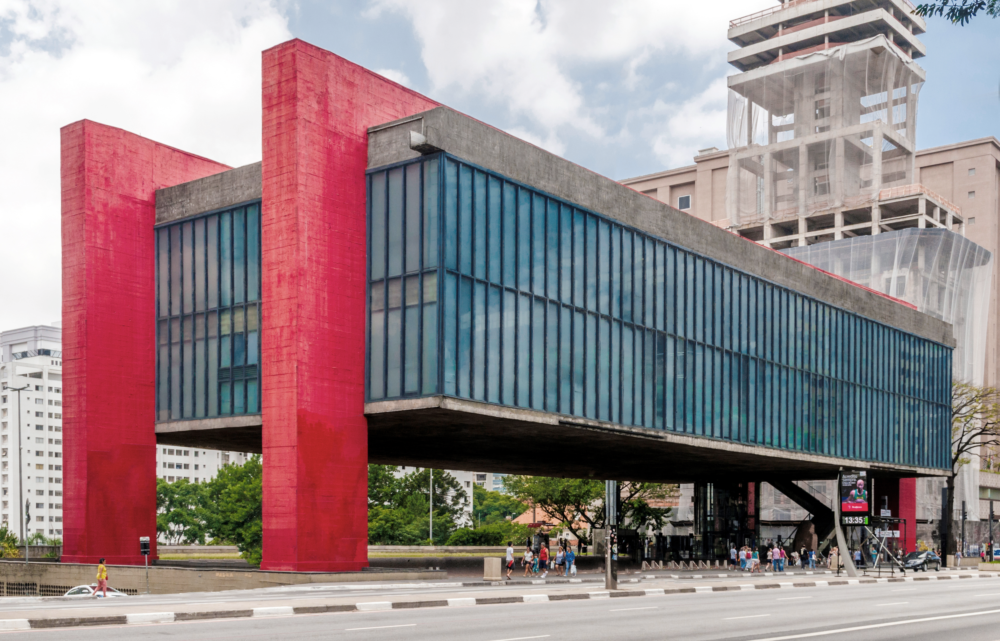
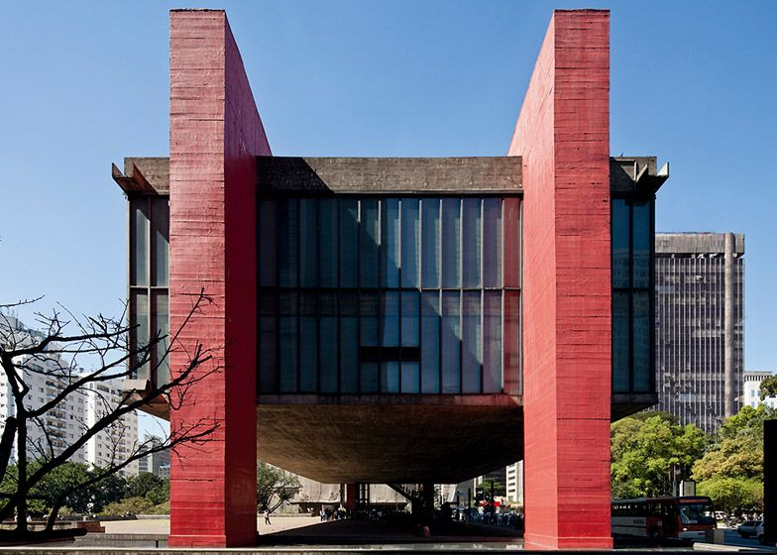
Trabalho de Grupo – Anastasia Burneuskaya, 20201260 / Catarina Freitas, 20201329 / Hélio Tavares, 20201275 / Margarida Terras, 20201228 / Rita Valadas, 20201246 – Turma 3F
        Museu de Arte de São Paulo – Arq. Lina Bo Bardi

Slide 5
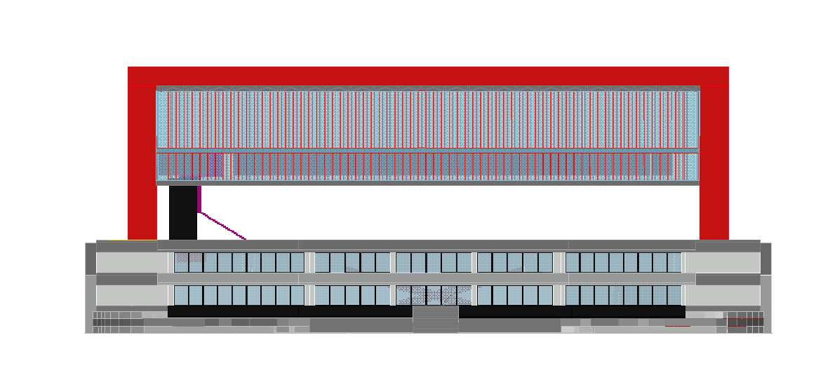
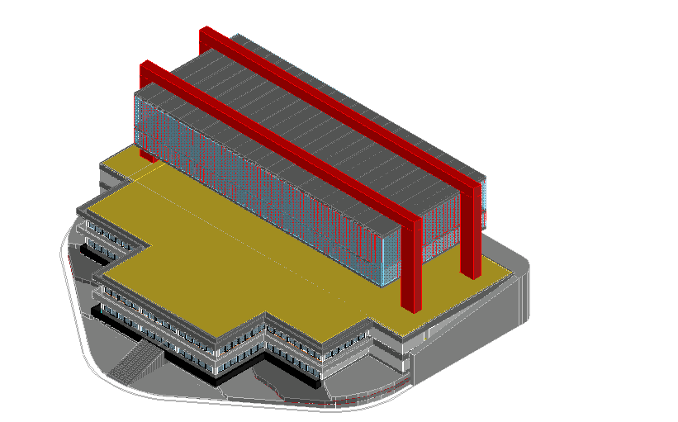
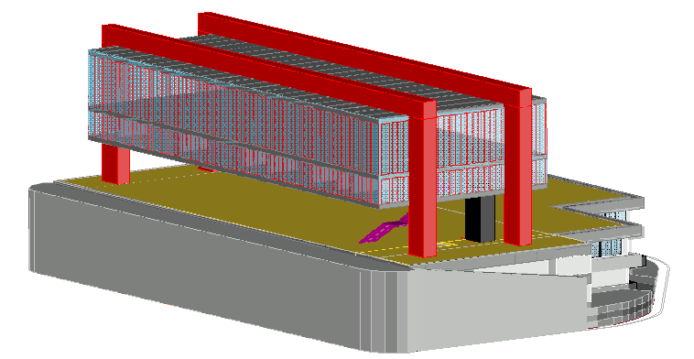
Vista de Frente
        Modelo Tridimensional - Exterior

Slide 6
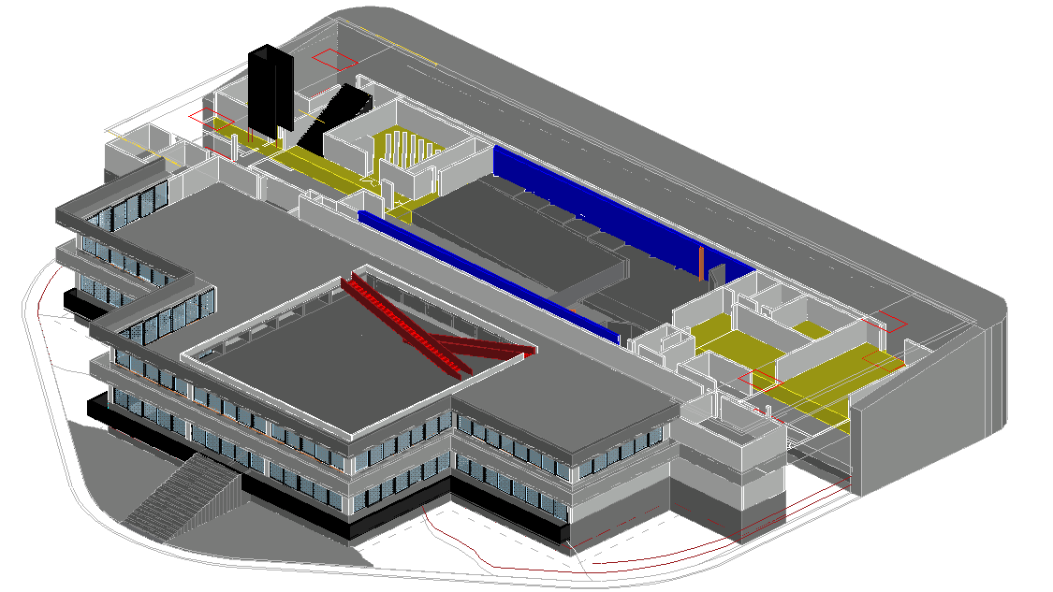
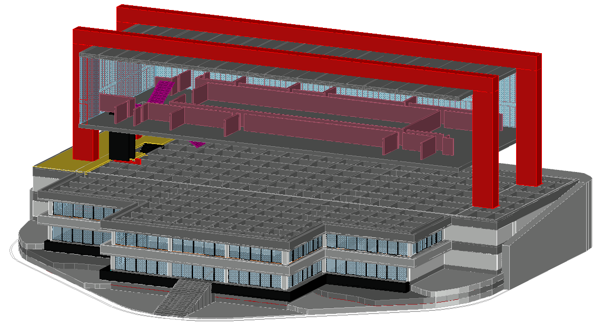
Vista do Piso -1
Vista do Piso 1
        Modelo Tridimensional - Interior

Slide 7
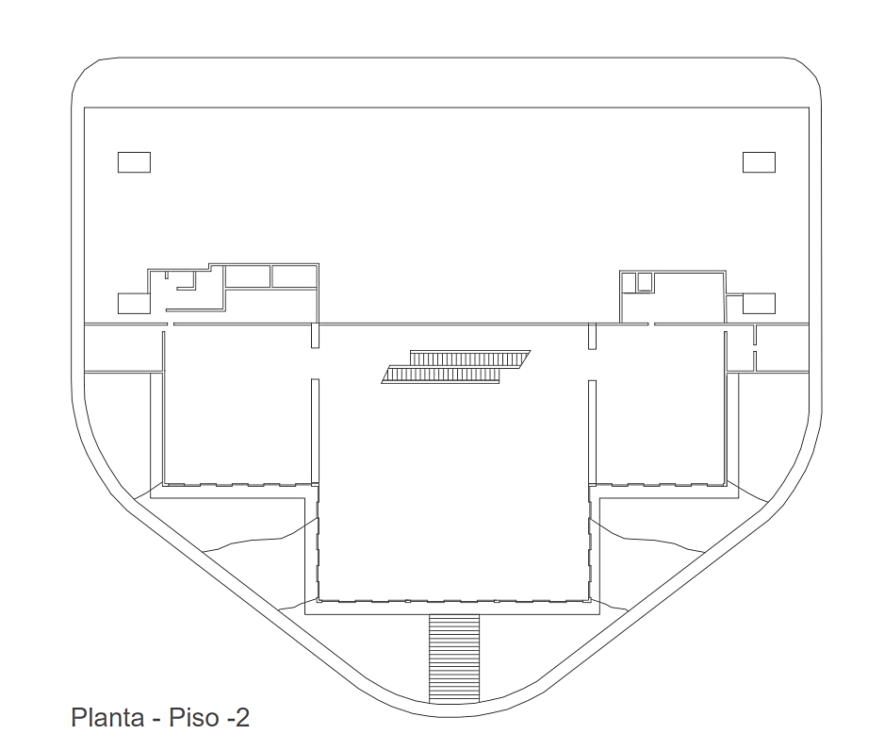
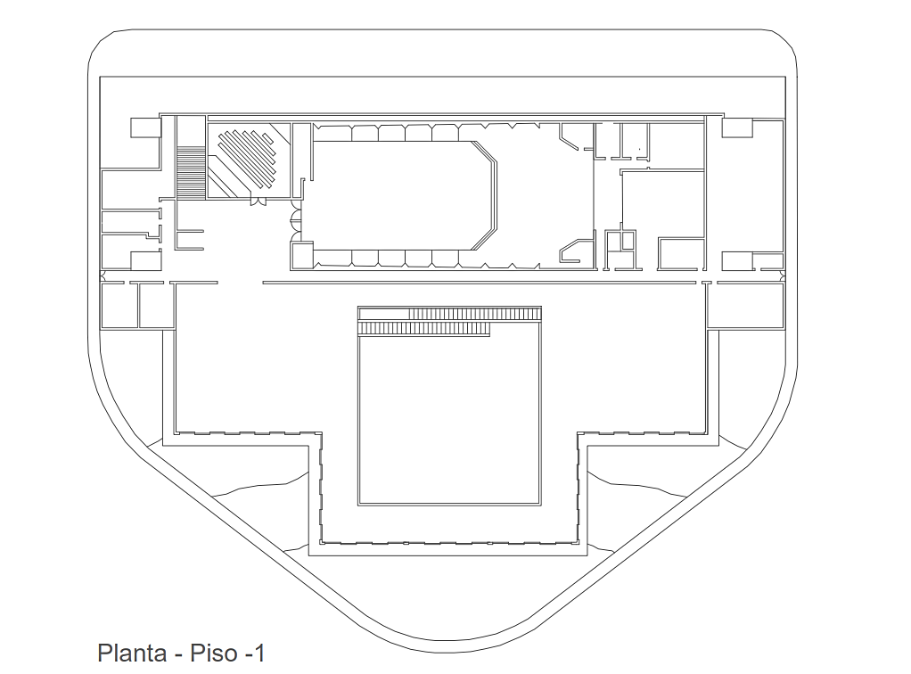
        Plantas dos Pisos Subterrâneos

Slide 8
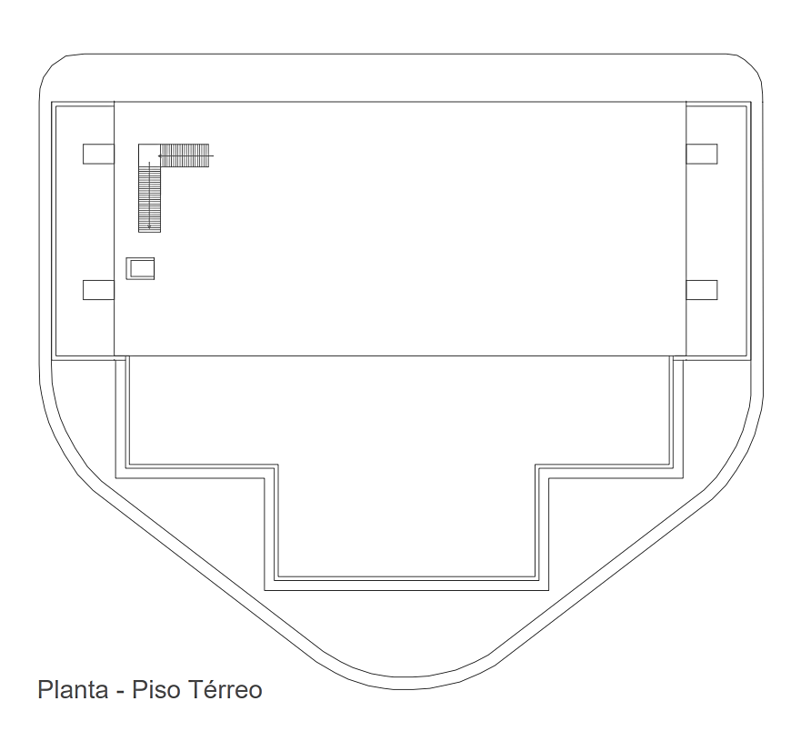
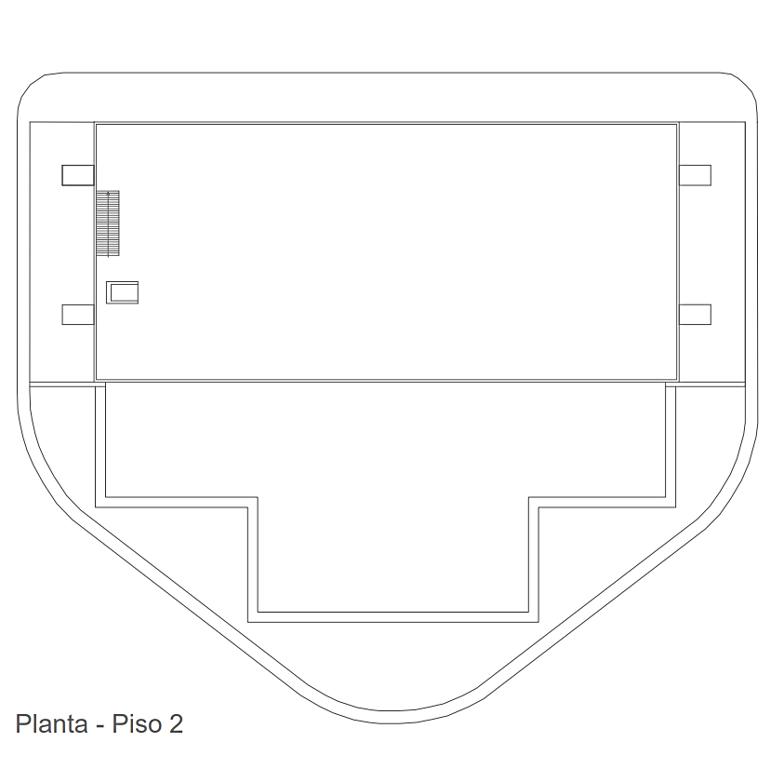
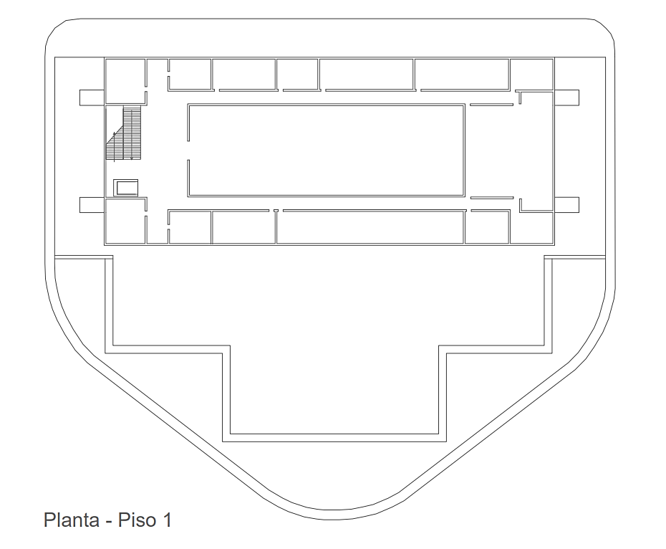
        Plantas dos Pisos Térreos e Elevados

Slide 9
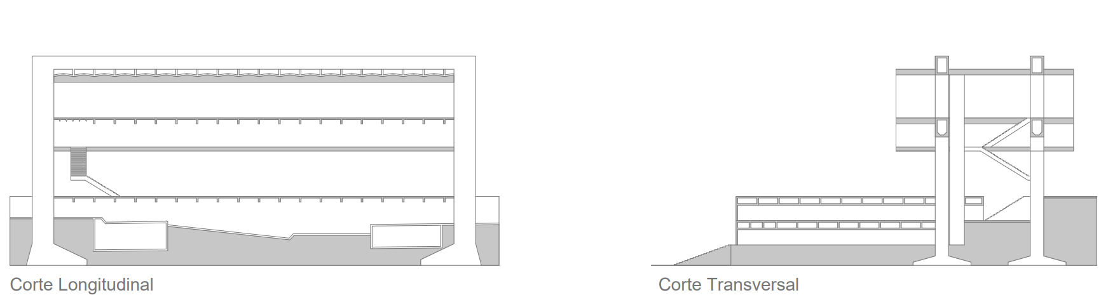
        Cortes

Slide 10
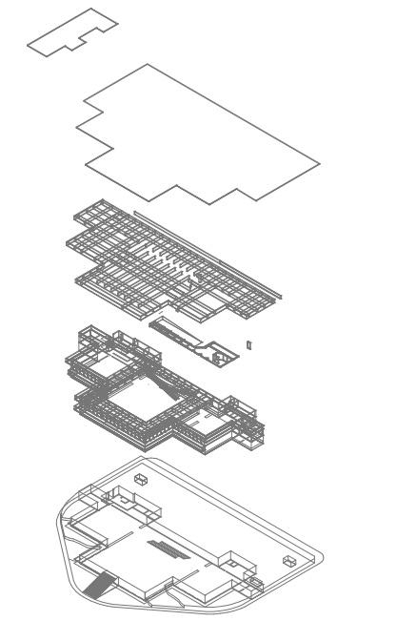
        Axonometria dos Pisos Subterrâneos

Slide 11
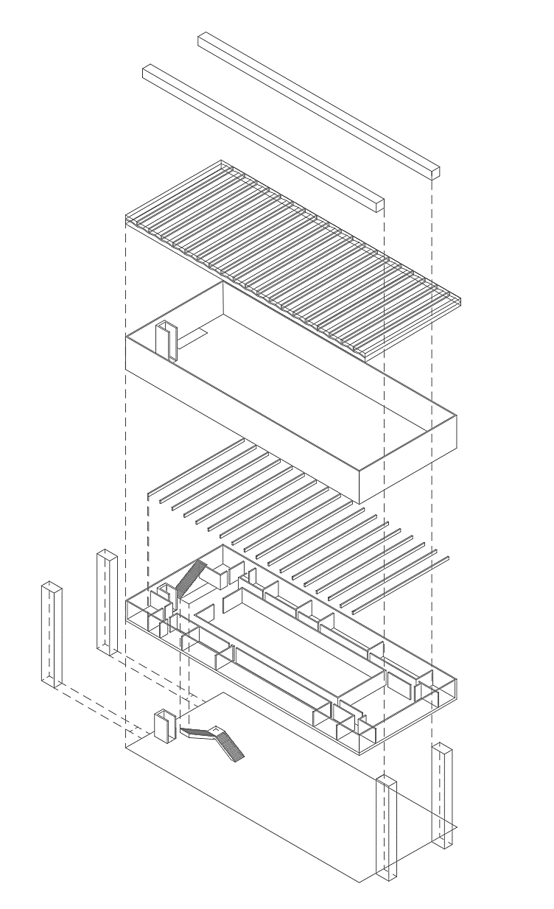
        Axonometria dos Pisos Térreo e Elevados

